Slide 1
第十四单元
函数（二）
Notes:
切片1

Slide 2
第一课时
局部变量和全局变量

Slide 3

回顾
现场提问
什么是函数？
如何创建一个函数？
函数如何调用？
函数返回值的关键字是什么？

Slide 4
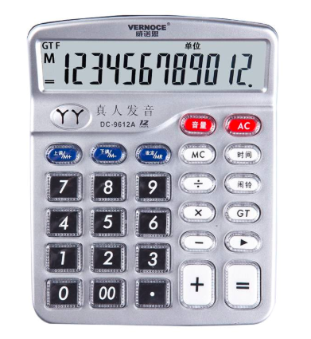
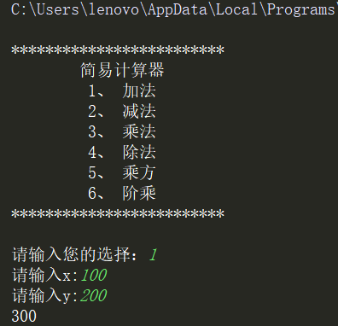
贯穿案例

Slide 5
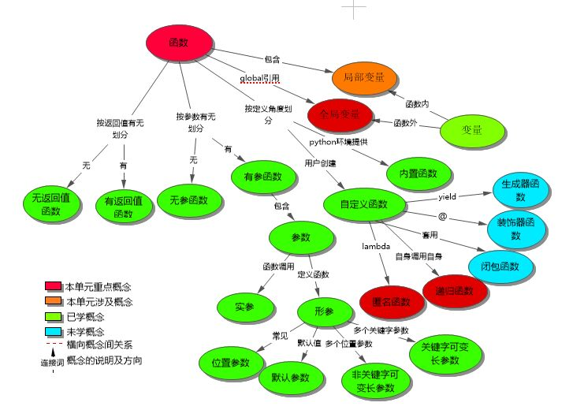
知识目标

Slide 6
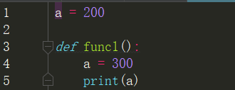
为什么学习全局变量和局部变量
两个a都是变量
两个a位置不同
结构决定功能，接下来学习变量的分类和作用

Slide 7
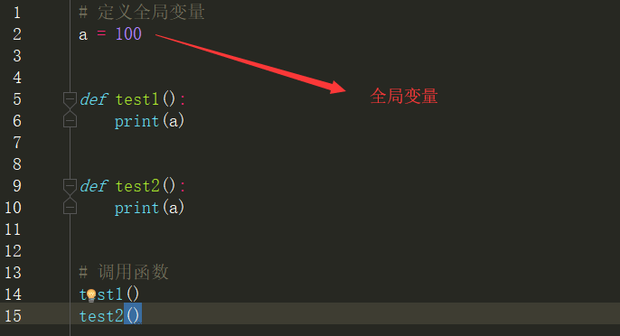
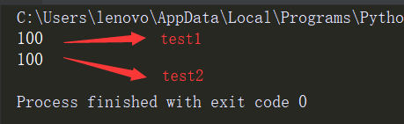
为什么学习全局变量和局部变量

Slide 8
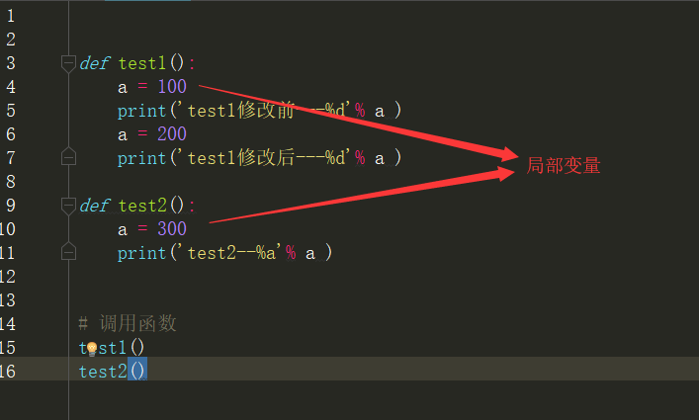
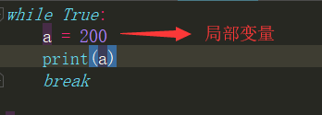
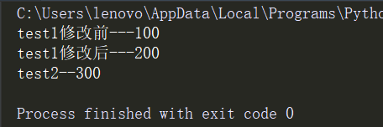
为什么学习全局变量和局部变量

Slide 9
什么是全局变量
global 英[ˈɡləʊbl] 美[ˈɡloʊbl]
adj. 全球的; 全世界的; 整体的; 全面的; 总括的;

Slide 10
什么是全局变量
被定义项
临近的属
同属的其它种
种差（内涵)
全局变量
变量
局部变量
所有函数外
定义: 全局变量是所有函数外的变量。

Slide 11
什么是局部变量
被定义项
临近的属
同属的其它种
种差（内涵)
局部变量
变量
全局变量
在函数内或程序特定过程中
定义: 局部变量是在程序特定过程中或函数内的变量。
外延
函数的形参
函数内部的变量

Slide 12
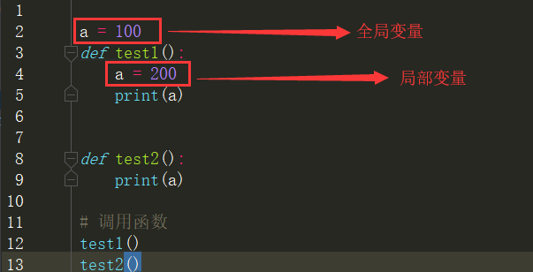
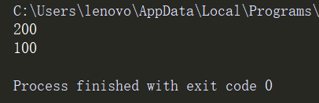
如何使用全局变量和局部变量
全局变量和局部变量同名问题
Notes:
方法是用来模拟类所具有的能力，动作或者行为，一般为名词。

Slide 13
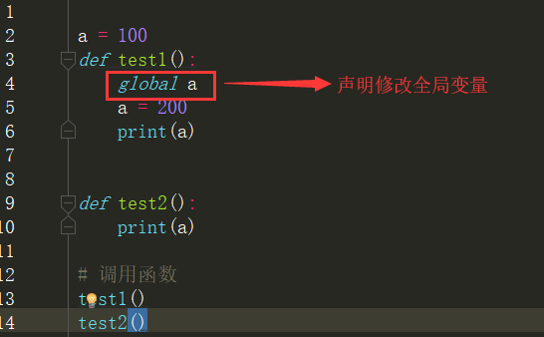
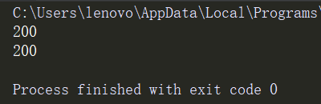
如何使用全局变量和局部变量
修改不可变类型全局变量
当 全局变量 是不可变对象时，在函数中修改全局变量时，需要加 global
Notes:
方法是用来模拟类所具有的能力，动作或者行为，一般为名词。

Slide 14
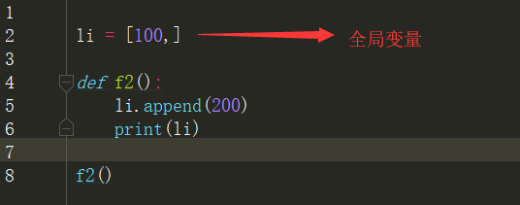
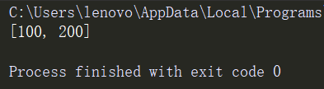
如何使用全局变量和局部变量
修改可变类型全局变量
当 全局变量 是可变对象（列表）时，在函数中修改全局变量时，就不需要加 global
Notes:
方法是用来模拟类所具有的能力，动作或者行为，一般为名词。

Slide 15
全局变量和局部变量的作用
全局变量：保存数据，为整个脚本文件提供使用
局部变量：临时保存数据，为局部代码块提供使用

Slide 16
案例

Slide 17
第二课时
函数参数（一）

Slide 18
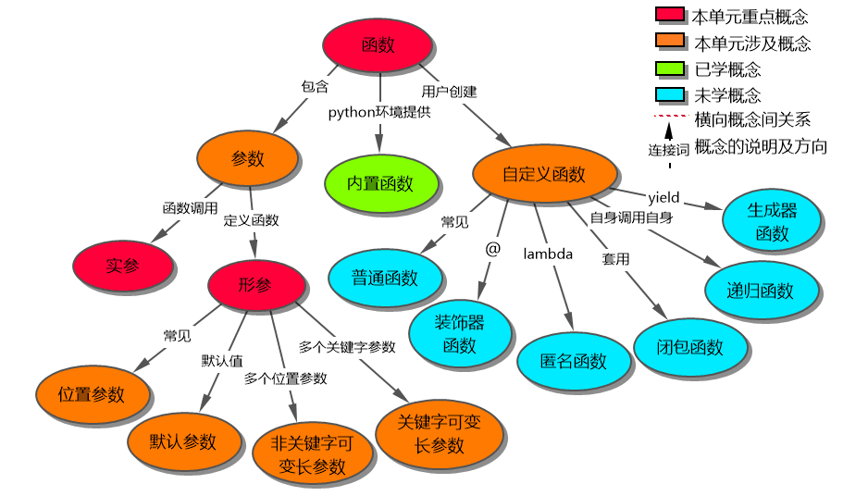
形参外延
Notes:
讲师：

Slide 19
什么是位置参数
位置参数
def say(name, number):
for i in range(number):
print("{}说：知识简简单单，学习快快乐乐".format(name))
say("张三", 5)
位置参数是定义函数时，依据实参位置来接收数据的形参

Slide 20
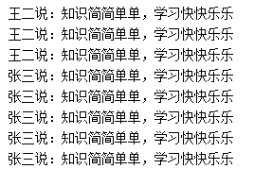
什么是默认参数
默认参数
def say(name="王二", number=3):
for i in range(number):
print("{}说：知识简简单单，学习快快乐乐".format(name))
say()
say("张三", 5)
输出结果
默认参数是函数定义时，
含有默认值的形参
Notes:
当运行say()会出现错误么？不会的，因为我们给参数设置了默认值，当我们没有赋值的时候就会使用默认值。
如果运行say("张三", 5)，则会运行我们传递的数据。

Slide 21


如何使用默认参数
默认参数与位置参数混合使用注意事项
def say1(name, number=3):
# 位置参数在前，默认参数在后
for i in range(number):
print("{}说：知识简简单单".format(name))
say1('张三', 2)
def say2(name="张三", number):
# 位置参数在后，默认参数在前
for i in range(number):
print("{}说：知识简简单单".format(name))
say2("张三", 2)
输出结果
在定义时默认参数必须在所有位置参数后定义，
在调用时默认参数可以不用赋值。
Notes:
位置参数和默认参数可以混合使用，一定要注意位置参数在前，默认参数在所有位置参数后面

Slide 22

默认参数的应用
需求分析
定义一个login函数，含有位置参数name，默认值参数number默认值为1
如果只传参数用户名，打印“欢迎xxx光临八维餐厅”
如果number传递为2，打印“欢迎xxx进入后台”
输出结果

Slide 23
默认参数的应用
参考代码
def login(name, number=1):
if number == 1:
print("欢迎{}光临八维餐厅".format(name))
elif number == 2:
print("欢迎{}进入后台".format(name))
else:
print("输入有误")
login("张三")
login("admin", 2)
login("张三", 3)
输出结果
Notes:
1、有返回值函数
定义函数时可以返回非None的函数，
使用的时候需要接受函数的返回值
无返回值函数
定义函数时不写return或只写一个return语句的函数
使用的时候不需要赋值操作
2、3、
在定义时，
位置参数必须在所有默认参数前定义
默认参数必须在所有位置参数后定义
在调用时，
位置参数必须有赋值
默认参数可以不用赋值，有默认值
4、
参数外延： 位置参数，默认参数，非关键字可变长参数，关键字可变长参数

Slide 24
课堂小结
现场提问
函数的基本格式包含哪些？
有返回值函数与无返回值函数区别？
什么是实参什么是形参？
位置参数与默认参数一起使用注意事项有哪些？
Notes:
1、有返回值函数
定义函数时可以返回非None的函数，
使用的时候需要接受函数的返回值
无返回值函数
定义函数时不写return或只写一个return语句的函数
使用的时候不需要赋值操作
2、3、
在定义时，
位置参数必须在所有默认参数前定义
默认参数必须在所有位置参数后定义
在调用时，
位置参数必须有赋值
默认参数可以不用赋值，有默认值
4、
参数外延： 位置参数，默认参数，非关键字可变长参数，关键字可变长参数

Slide 25
第三课时
函数参数（二）

Slide 26
知识回顾
现场提问
函数的基本格式包含哪些？
有返回值函数与无返回值函数的区别是什么？
位置参数与默认参数一起使用注意事项有哪些？
Notes:
1、有返回值函数
定义函数时可以返回非None的函数，
使用的时候需要接受函数的返回值
无返回值函数
定义函数时不写return或只写一个return语句的函数
使用的时候不需要赋值操作
2、3、
在定义时，
位置参数必须在所有默认参数前定义
默认参数必须在所有位置参数后定义
在调用时，
位置参数必须有赋值
默认参数可以不用赋值，有默认值
4、
参数外延： 位置参数，默认参数，非关键字可变长参数，关键字可变长参数

Slide 27

为什么使用非关键字可变长参数
定义一个有参函数，输出两个数中最大的值
输出五个数或者不确定个数中最大值如何实现？
def fun(n1, n2):
if n1 > n2:
print("最大值为",n1)
else:
print("最大值为", n2)
fun(3,4)
输出结果
Notes:
输出五个数中最大的值怎么办？，为了接受不定数个单一参数，我们引入一个参数叫非关键字可变长参数

Slide 28

什么是非关键字可变长参数
输出五个数中最大的值
def fun(*args):
print(type(args))
print(args)
print("最大值为：", max(args))
fun(1,2,3,4,5)
输出结果
以*开头
非关键字可变长参数是在定义时以一个*开始，用于接收任意个只含参数值的形参

Slide 29

非关键字可变长参数的应用
需求分析
定义一个get_max函数，参数为name和*args
name接受用户名，*args接受多个整数
打印结果为“xx获得最大的数字为yy”
输出结果

Slide 30
非关键字可变长参数的应用
参考代码
def get_max(name, *args):
print("{} 获得最大的数字为{}".format(name, max(args)))
get_max("张三", 1,2,3,4,5)
输出结果

Slide 31
非关键字可变长参数的应用
非关键字可变长参数注意事项
1、定义的时候是以一个”*” 开始，后面的参数名可以换，但是推荐使用args
2、定义的位置为所有位置参数和默认参数的后面
3、在使用的时候，args是参数组成的一个元组类型

Slide 32
非关键字可变长参数的作用
1、解决了使用函数时，只含参数值的个数不确定问题
2、提高了程序的容错性

Slide 33
为什么使用关键字可变长参数
强制定位
定义一个有参函数，输出两个数中最大的值
def fun(n1, n2):
if n1 > n2:
print("最大值为",n1)
else:
print("最大值为", n2)
fun(3,4)
fun(n1=3, n2=4)
等号前为形参名，等号后为实参

Slide 34
为什么使用关键字可变长参数
强制定位
输出结果
强制明确形参与实参的对应关系
def login(password, name):
if name == "admin" and password == "123456":
print("登陆成功")
else:
print("登陆失败")
login("admin", "123456")
login(name="admin", password="123456")
不确定有多少个强制定位形式的参数？
强制定位
Notes:
讲师：如果参数还有城市， 国家等等，参数不固定，能否像非关键字可变长参数一样呢，
讲师：这就是关键字可变长参数，

Slide 35

什么是关键字可变长参数
举例代码
def fun(**kwargs):
print(type(kwargs))
print(kwargs)
print("{}住在{}".format(kwargs['name'], kwargs['city']))
fun(name="张三", password="123456", city="北京")
以**开头
输出结果
关键字可变长参数是在定义时以两个'*'开始，用于接收以参数名和参数值成对出现的形参

Slide 36

关键字可变长参数的应用
需求分析
定义一个get_city函数，含有关键字可变长参数**kwargs
如果传递的值有city，则打印这个姓名，密码，城市
如果没有则打印姓名，密码
输出结果

Slide 37
关键字可变长参数的应用
参考代码
def get_city(**kwargs):
city = kwargs.get('city', '')
if city:
print('name:{}, password:{}, city:{}'.format(kwargs['name'], kwargs['password'], kwargs['city']))
else:
print('name:{}, password:{}'.format(kwargs['name'], kwargs['password']))
get_city(name='张三', password='123456', city='北京')
get_city(name='张三', password='123456')
输出结果

Slide 38
关键字可变长参数的应用
关键字可变长参数注意事项
1、定义的时候是以'**' 开始，后面的参数名可以换，但是推荐使用kwargs
2、定义的位置为所有位置参数、默认参数、非关键字可变长参数的后面
3、在使用的时候，kwargs是参数组成的一个字典类型

Slide 39
关键字可变长参数的作用
1、解决在使用函数时，参数值和参数名成对出现的个数不确定问题
2、提高程序的容错性

Slide 40
两种可变长参数对比
非关键字可变长参数
1、定义的时候是以一个”*” 开始，后面的参数名可以换，但是推荐使用args
2、定义的位置为所有位置参数和默认参数的后面
3、在使用的时候，args是位置参数组成的一个元组类型
关键字可变长参数
1、定义的时候是以一个”**” 开始，后面的参数名可以换，但是推荐使用kwargs
2、定义的位置为所有位置参数、默认参数、非关键字可变长参数的后面
3、在使用的时候，kwargs是关键字参数组成的一个字典类型

Slide 41
第四课时
案例

Slide 42
单元总结
现场提问
函数关键字是什么？
函数的分类都有哪些？
形参与实参的区别？
参数分类之间的区别？

Slide 43
课堂案例
1．创建一个函数，fun1,计算一个数的幂；
（1）函数名：fun1
（2）参数1：num1，整数类型；
（3）参数2：num2，整数类型；
（4）返回值：num1的num次方；
（5）功能介绍：该函数计算两个数的次方并返回计算结果；
2．创建函数fun2
（1）函数名：fun2；
（2）参数：非关键字变长参数，类型为字符串；
（3）返回值：任意多个字符串的拼接；
（4）功能介绍：
①先使用for循环显示所有传递过来的参数值；
②创建字符串str1，将所有参数拼接并赋值到str1上；
③返回str1；

Slide 44
课堂案例
调用fun1，传入参数;3，6，输出返回值
调用fun2，传入参数;a,b，输出返回值
创建匿名函数计算两个数的平方差，并传入参数4，5，输出返回值

Slide 45
函数的作用
使程序变的更加简短，更加清晰
有利于维护代码
提高代码的重用性
提高程序开发的效率

Slide 46
作业
1．创建函数，fun1
（1）函数名：fun1
（2）参数：关键字变长参数；
（3）返回值：列表；
（4）功能介绍：
①先使用for循环显示关键字变长参数中所有的键；
②再将关键字变长参数中所有的值保存到列表vlist中；
③最后返回vlist；

Slide 47
作业
2．创建函数，fun2
（1）函数名：fun2
（2）参数：word，字符串类型；
（3）返回值：字符串；
（4）功能介绍：
①判断字符串长度，保存到变量len中；
②如果len大于3，则返回word前三个字符；
③如果len小于3，则返回word
6．测试；
（1）调用fun1，传入参数;a=3,b=6，输出返回值
（2）调用fun2,传入参数字符串‘asdfg’，输出返回值

Slide 48
概念图
Notes:
讲师：说到函数，本单元主要通过分类来讲解不同的函数。
讲师：函数按照返回值分有返回值函数，无返回值函数，
按照有无参数分为有返回值函数，无返回值函数
按定义划分，内置函数，自定义函数，
而有参函数也可分单参函数，多参函数。
讲师：同时在有参函数中我们解除了参数的分类，在函数定时时的形参，在使用函数时候的实参，而形参又分很多种，主要包括位置参数，默认参数，非关键字可变长参数，关键字可变长参数
讲师：在定义划分时候我们涉及到内置函数，自定义函数，其中内置函数我们都使用过，像print()我们直接使用，没有定义过，而自定义函数在今后的几天我们会慢慢接触下面几个比较特殊，比较常用的函数，匿名函数，闭包函数递归函数，装饰器函数，生成器函数。

Slide 49


谢谢聆听
创新教育 引领未来

